Slide 1
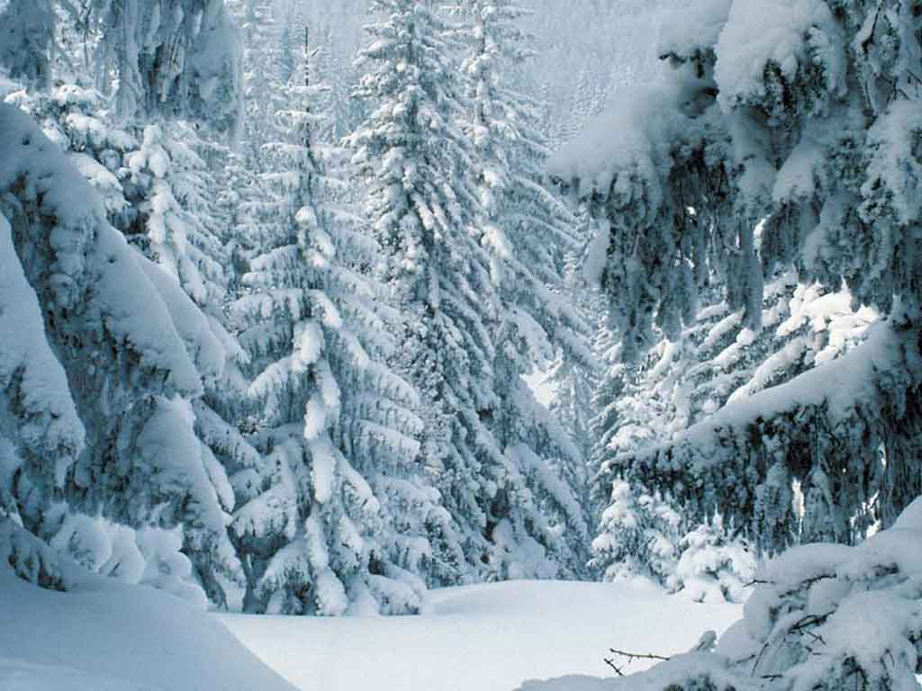
Кто как зимует?

Slide 2
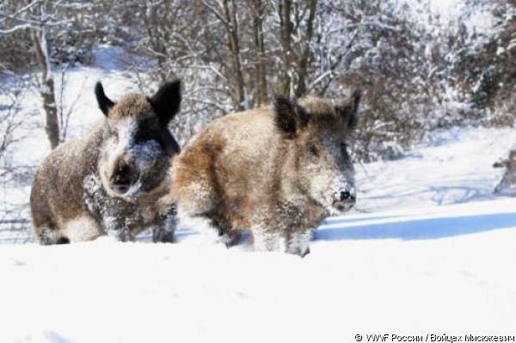
Кабаны

Slide 3
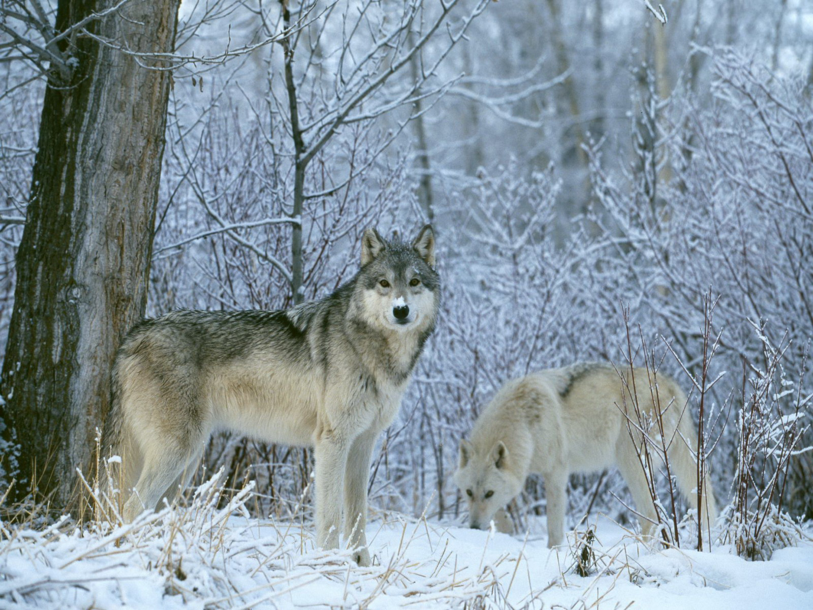
Волки в поисках еды.

Slide 4
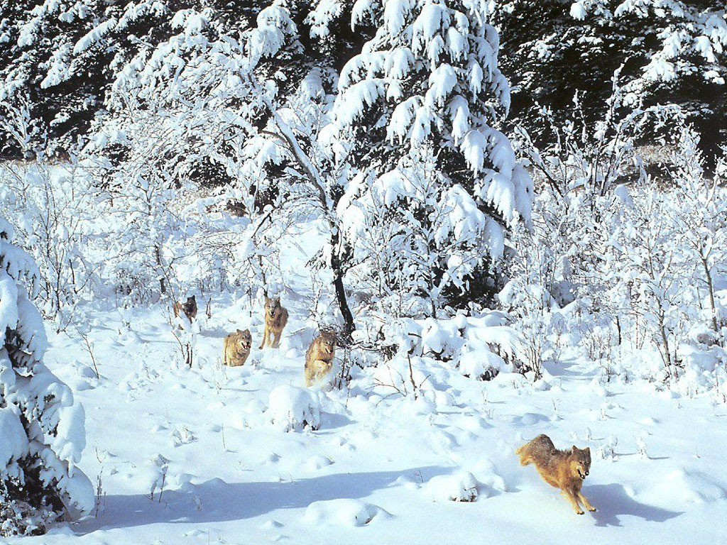
Волки на охоте.

Slide 5
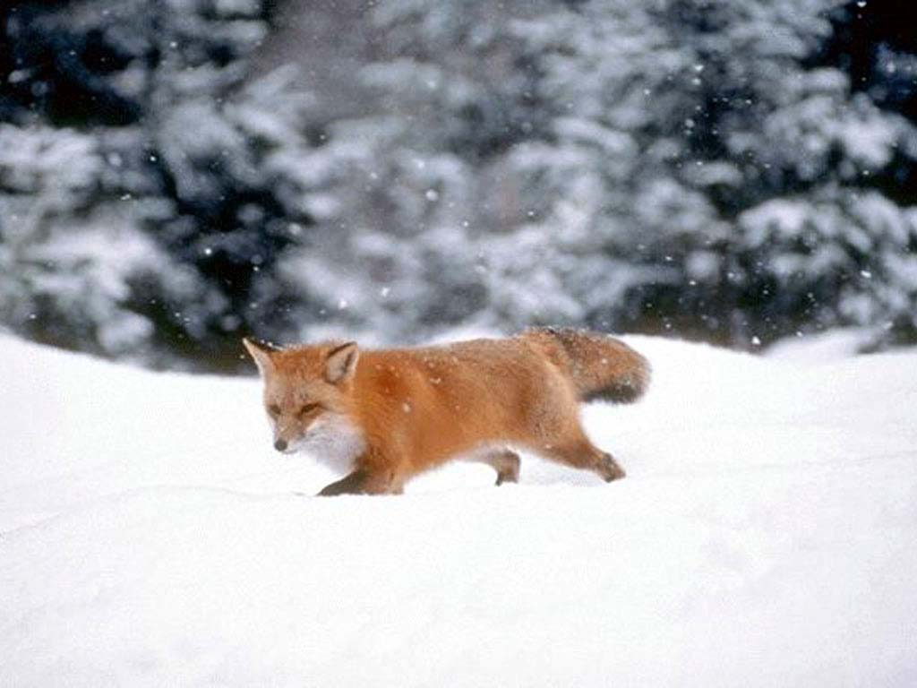
Лиса ищет мышей. Она мышкует.

Slide 6
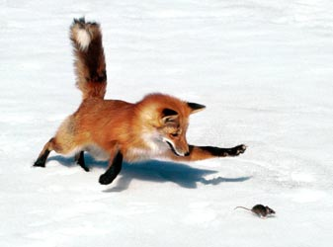
Лиса в погоне за добычей.

Slide 7
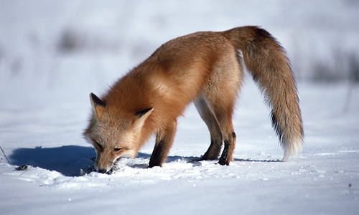
Лиса поймала мышь.

Slide 8
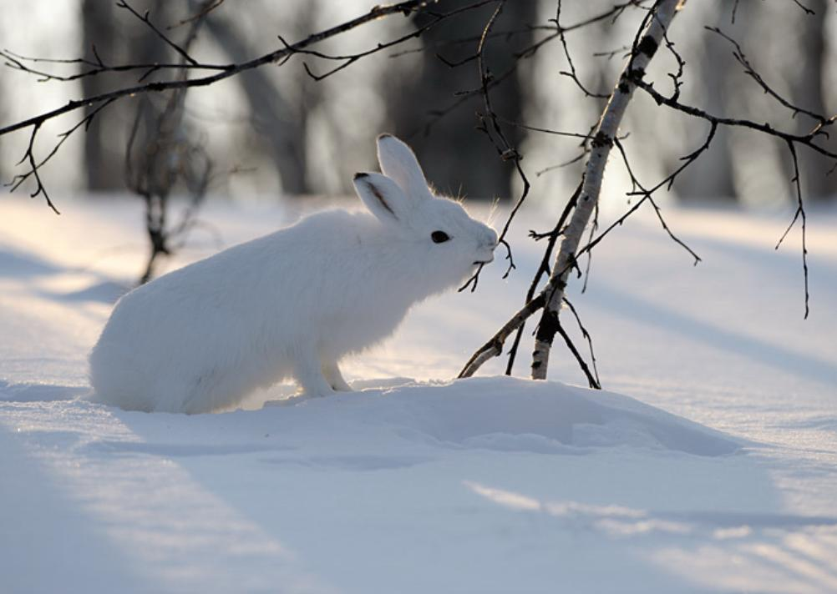
Заяц нашёл лакомый кусочек.

Slide 9
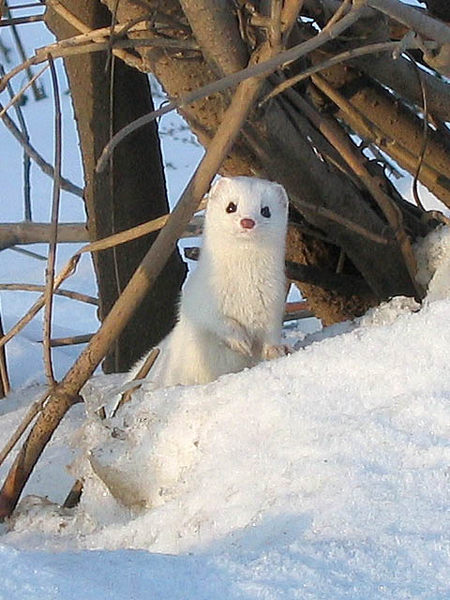
Горностай насторожился.

Slide 10
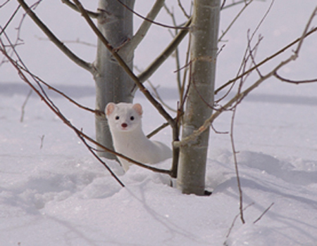

Slide 11
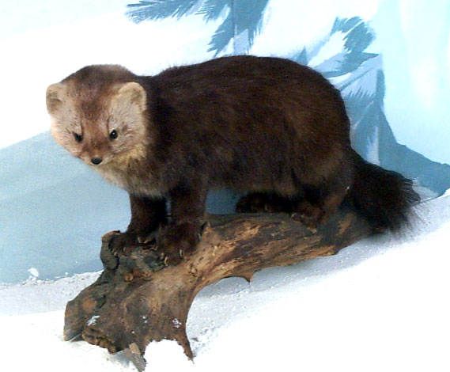
Соболь

Slide 12
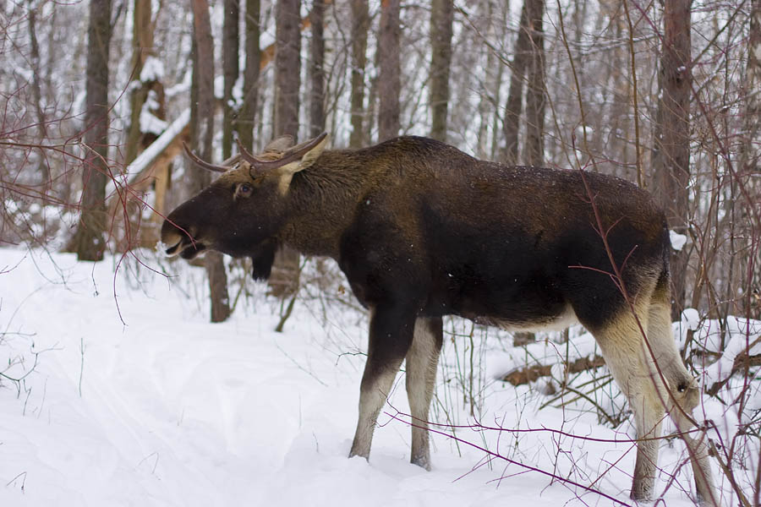
Лось в лесу.

Slide 13
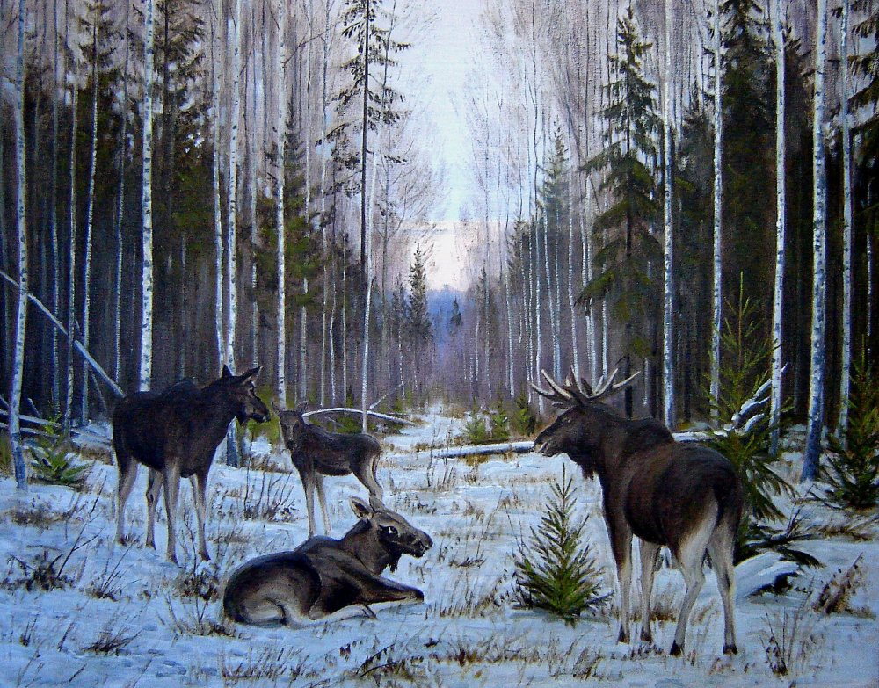
Лоси на поляне.

Slide 14
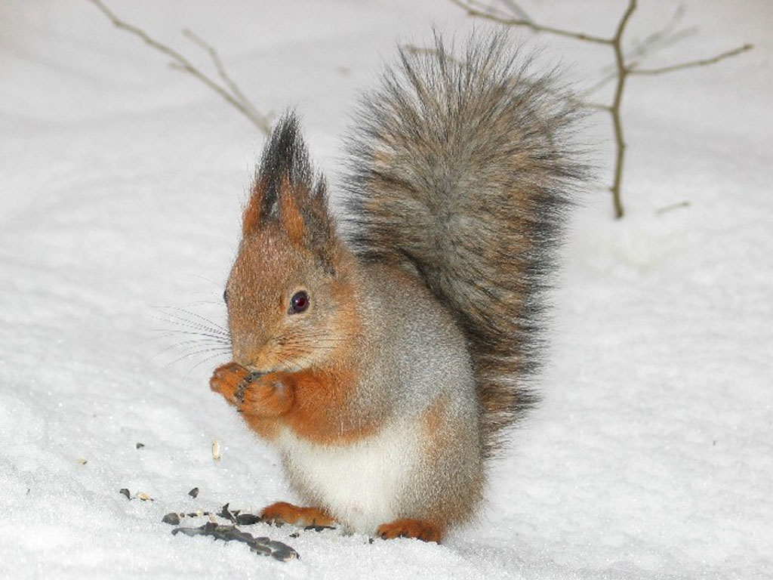
Белка грызёт орешки.

Slide 15
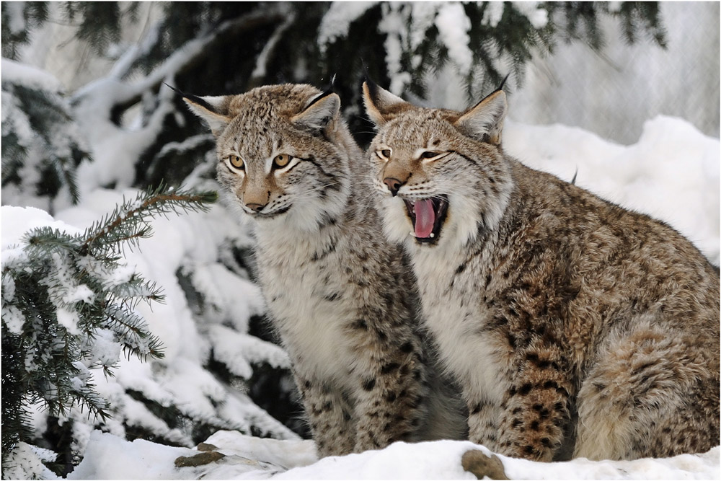
Рыси зимой.

Slide 16
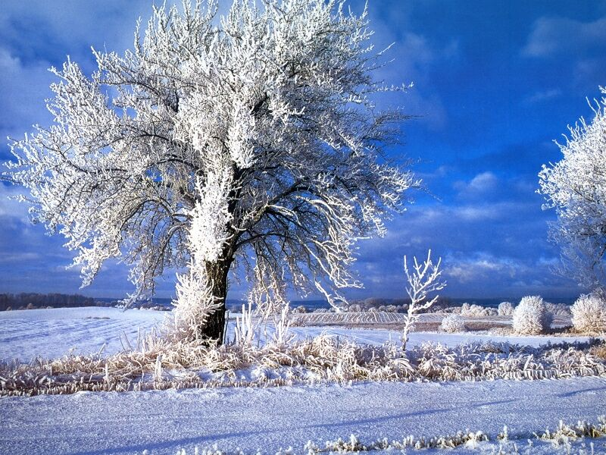
Берегите природу! Помогайте животным зимой!

